Slide 1
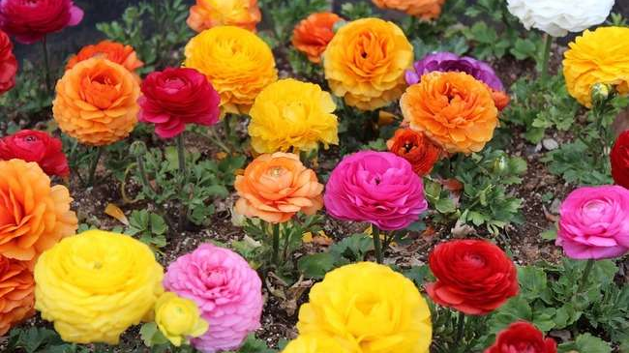



“AÑO DEL BICENTENARIO, DE LA CONSOLIDACIÓN DE NUESTRA INDEPENDENCIA, Y DE LA CONMEMORACIÓN DE LAS HEROICAS BATALLAS DE JUNÍN Y AYACUCHO”
AVANDE DEL PROYECTO FINAL 1
“Sistema de Comercio digital para la floristería “El y Ella Detalles” en Java”
CURSO: Curso Integrador: Sistemas - Software
DOCENTE: Mg. Ing. Edwin Palomino Iriarte
U22202494
Sandro Cadmo
De la Cruz Asencios
U22234069
Joaquin Alfonso Loa Denegri
U22229151
Jorge Brandy Membrillo Gaitán
U22220722
Jefferson Eudes Pernia De La Cruz
U22201636
Kiara Mishell
Santti Saavedra
EMPEZAR
Lima, 02 de setiembre del 2024

Slide 2




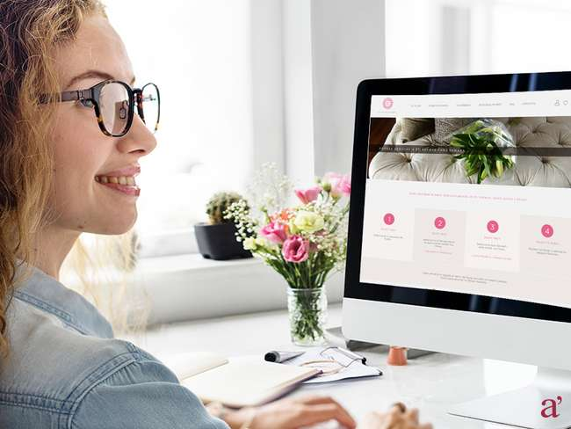


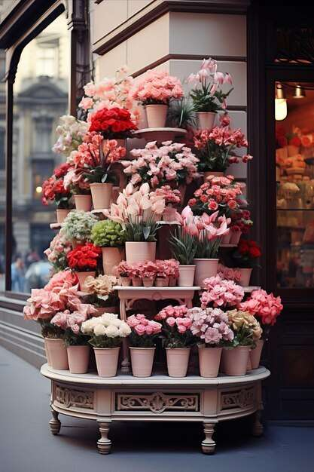





TABLA DE CONTENIDO
INTRODUCCIÓN

Slide 3
TABLA DE CONTENIDO
OBJETIVOS DEL PROYECTO

Slide 4
TABLA DE CONTENIDO
ANÁLISIS DEL CONTEXTO

Slide 5
TABLA DE CONTENIDO
ALCANCE DEL PROYECTO

Slide 6
TABLA DE CONTENIDO
ALTERNATIVAS DE SOLUCIÓN

Slide 7
TABLA DE CONTENIDO
PLANIFICACIÓN DEL PROYECTO

Slide 8
TABLA DE CONTENIDO
ANÁLISIS DE REQUERIMIENTOS

Slide 9
TABLA DE CONTENIDO
ESTRUCTURA DE LA SOLUCIÓN

Slide 10
TABLA DE CONTENIDO
CONCLUSIONES

Slide 11
TABLA DE CONTENIDO
RECOMENDACIONES

Slide 12
TABLA DE CONTENIDO
REFERENCIAS

Slide 13
TABLA DE CONTENIDO
ANEXOS

Slide 14
TABLA DE CONTENIDO
DESPEDIDA

Slide 15

INTRODUCCIÓN
Crecimiento de las ventas globales de e-commerce: $4.9 billones en 2021, estimado a $7.4 billones para 2025 (eMarketer). Impulso por la penetración de internet, dispositivos móviles y cambios en hábitos de consumo post-pandemia.
América Latina: 37% de crecimiento en 2020 ($85 mil millones) (EBANX). Perú: 50% de crecimiento en 2020 ($6 mil millones) (CAPECE)
Desafío: Transición de una floristería tradicional al mundo digital. Pregunta del Proyecto: ¿Cómo puede un sistema de comercio digital mejorar las operaciones y ampliar el alcance? Hipótesis: La implementación de un sistema de comercio digital incrementará las ventas.
Contexto Global del Comercio Electrónico
Crecimiento del E-commerce en América Latina y Perú
Contexto Local: Floristería "El y Ella Detalles"
REGRESAR

Slide 16

OBJETIVOS DE LA EMPRESA
Desarrollar un Sistema de Comercio Digital para la floristería "El y Ella Detalles" utilizando tecnología Java
OBJETIVO
GENERAL
SIGUIENTE

Slide 17







OBJETIVOS DE LA EMPRESA
OBJETIVO 01
OBJETIVO 04
Diseñar e implementar una plataforma de comercio electrónico.
Asegurar que al menos el 50% del desarrollo del sistema se realice utilizando tecnología Java.
OBJETIVOS
ESPECÍFICOS
OBJETIVO 02
OBJETIVO 05
Crear una interfaz de usuario intuitiva y atractiva.
Mejorar la visibilidad en línea de "El y Ella Detalles" y aumentar su base de clientes.
OBJETIVO 03
OBJETIVO 06
Implementar un sistema de pedidos y pagos en línea seguro y eficiente.
Incrementar las ventas y la eficiencia operativa de la floristería.
REGRESAR

Slide 18

ANÁLISIS DEL CONTEXTO
Open
REGRESAR

Slide 19



DESCRIPCIÓN DE LA EMPRESA
"Él y Ella Detalles S.A.C.": Floristería fundada en 2022 por Melody Loa Denegri en Carabayllo, Lima, Perú.
Especialización: Arreglos florales personalizados para bodas, cumpleaños, aniversarios, y eventos corporativos.
Reputación: Reconocida por la calidad de sus productos y servicio personalizado, a pesar de su joven trayectoria.
Open

Slide 20


VISIÓN Y MISIÓN
VISIÓN
MISIÓN
1
2
Open
Ser la floristería líder en Lima, innovando en diseño floral y servicio al cliente, con una fuerte presencia digital.
Ofrecer arreglos florales de alta calidad que transmitan emociones, mejorando la experiencia.

Slide 21

ANÁLISIS DEL ENTORNO
Open
Tendencias
Competencia
Impacto
Creciente demanda de servicios personalizados y compras en línea en el sector florístico de Lima.
Nuevos actores con servicios de entrega rápida y personalización en línea.
Aceleración de la adopción del comercio electrónico.

Slide 22
ESTRATEGIAS Y PLANES DE LA EMPRESA
Open

Slide 23




IDENTIFICACIÓN Y DESCRIPCIÓN DEL PROBLEMA
Problemática 1
Problemática 3
Pérdida de potenciales clientes que prefieren comprar en línea.
Limitaciones en la capacidad de personalización de productos.
Open
Problemática 2
Problemática 4
Dificultades para gestionar el inventario y los pedidos de manera eficiente.
Procesos de venta y entrega menos eficientes en comparación con competidores digitalizados.

Slide 24
IMPACTO EN LOS PROCESOS DE LA EMPRESA
Open

Slide 25










SISTEMA DE COMERCIO DIGITAL PARA LA FLORISTERÍA “EL Y ELLA DETALLES” EN JAVA
Versión 1.0
LEAN CANVAS
SOLUCIÓN
VENTAJA DIFERENCIAL
CLIENTE IDEAL
PROBLEMA
Sistema de comercio digital completa de que incluye un catálogo digital, carrito de compras, sistema de pedidos 24/7 con entrega programada, garantía de frescura con fotos de los arreglos antes del envío y procesamiento de pagos online.
Sistema de garantía de calidad y frescura visible para el cliente. Opciones de personalización avanzadas no disponibles en otras plataformas
Adultos de 25 a 55 años.
Residentes en Lima Metropolitana y alrededores.
Usuarios habituales de internet y compras en línea.
Interesados en regalos florales personalizados.
Dificultad para comprar flores y detalles de manera conveniente y rápida. Falta de opciones personalizadas y únicas en el mercado local de flores. Incertidumbre sobre la calidad y frescura de los productos al comprar en línea.
PROPUESTA DE VALOR
Arreglos florales personalizados de alta calidad, diseñados y entregados con la comodidad de un clic, optimizando operaciones y contribuyendo con la expansión de mercado.
ALTERNATIVA EXISTENTE
Floristerías tradicionales locales: ofrecen productos físicos pero con horarios limitados y sin opciones en línea. Grandes cadenas de floristerías en línea: ofrecen conveniencia pero carecen de toque personal y local. Aplicaciones de entrega general: incluyen flores pero sin especialización ni garantía de calidad.
CLIENTE PIONEROS
MÉTRICAS
CONCEPTO DE NIVEL
CANALES
Profesionales jóvenes de 25 a 35 años.
Parejas recién casadas o en aniversarios.
Empresas pequeñas y medianas para regalos corporativos.
Tasa de conversión de visitantes a compradores.
Nivel de satisfacción del cliente (medido por encuestas post-compra).
Porcentaje de pedidos personalizados vs. Estándar.
Tiempo promedio desde el pedido hasta la entrega.
Tasa de retorno de clientes.
Plataforma de diseño floral en línea intuitiva
Garantía de frescura y calidad
Entrega rápida y personalizada
Página web responsive Redes sociales (Instagram, Facebook, Pinterest) Marketing por correo electrónico Publicidad en línea segmentada
ESTRUCTURA DE COSTES
FLUJO DE INGRESOS
Desarrollo y mantenimiento del sistema de comercio digital.
Costos de hosting y dominio.
Salarios del personal (incluyendo soporte técnico)Inventario de flores y materiales.
Marketing digital.
Costos de logística y entrega.
Inversión en sistema de control de calidad y frescura.
Capacitación del personal en servicio al cliente digital.
Ventas directas de productos a través de la plataforma digital.
Servicios de suscripción para entregas regulares.
Tarifas premium por personalización avanzada y entregas urgentes.
Ingresos por servicios de personalización y asesoramiento.
Comisiones por colaboraciones con eventos y empresas.
REGRESAR

Slide 26
ALCANCE DEL PROYECTO
OBJETIVO 01
OBJETIVO 03
Desarrollar una plataforma de comercio electrónico intuitiva y atractiva.
Implementar herramientas de análisis de datos .
OBJETIVOS
DEL APLICATIVO
OBJETIVO 02
OBJETIVO 04
Establecer un sistema de procesamiento de pagos seguro y eficiente.
Integrar la plataforma digital con los procesos existentes de la floristería física.
SIGUIENTE

Slide 27

Limitaciones y Restricciones
ALCANCE DEL PROYECTO
REGRESAR

Slide 28
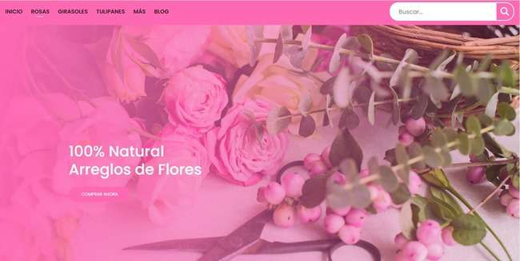
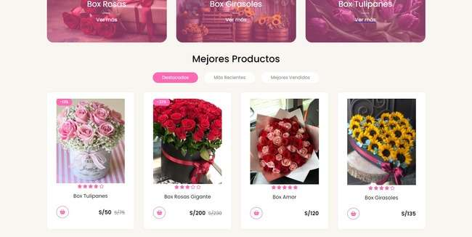
ALTERNATIVAS DE SOLUCIÓN
Alternativa N°01: Plataforma de E-commerce Integrada
Página de inicio
Catálogo de productos

Slide 29
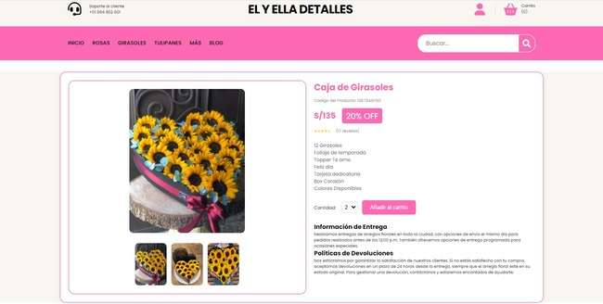
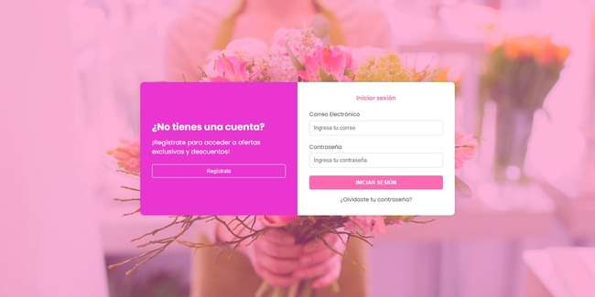
ALTERNATIVAS DE SOLUCIÓN
Alternativa N°01: Plataforma de E-commerce Integrada
Detalle del producto
Inicio de sesión
SIGUIENTE

Slide 30
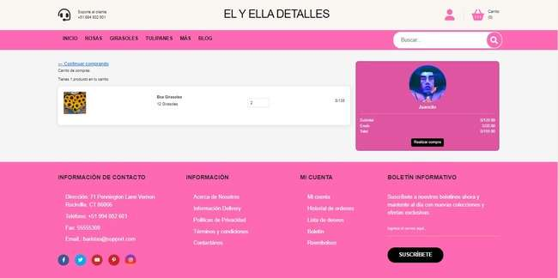
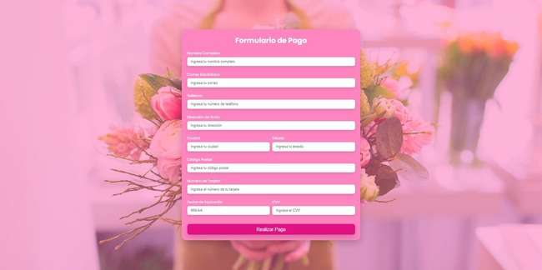
ALTERNATIVAS DE SOLUCIÓN
Alternativa N°01: Plataforma de E-commerce Integrada
Carrito de compras
Catálogo de productos
SIGUIENTE

Slide 31

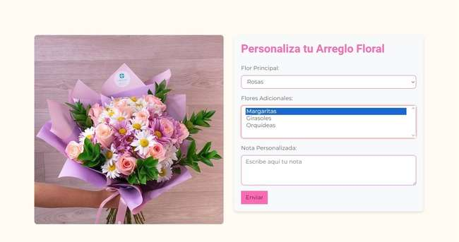
ALTERNATIVAS DE SOLUCIÓN
Alternativa N°02:
Aplicación Web con Gestión de Pedidos Personalizados
Página de inicio
Personalización de arreglos
SIGUIENTE

Slide 32

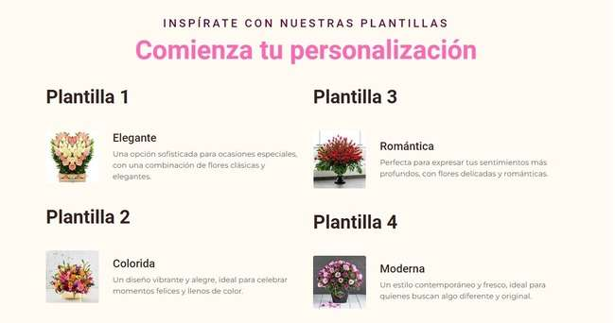
ALTERNATIVAS DE SOLUCIÓN
Alternativa N°02:
Aplicación Web con Gestión de Pedidos Personalizados
Testimonio de clientes
Plantillas de arreglos
SIGUIENTE

Slide 33
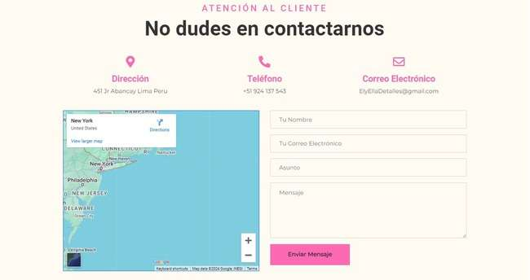
ALTERNATIVAS DE SOLUCIÓN
Alternativa N°02:
Aplicación Web con Gestión de Pedidos Personalizados
Formulario de Atención al Cliente
SIGUIENTE

Slide 34
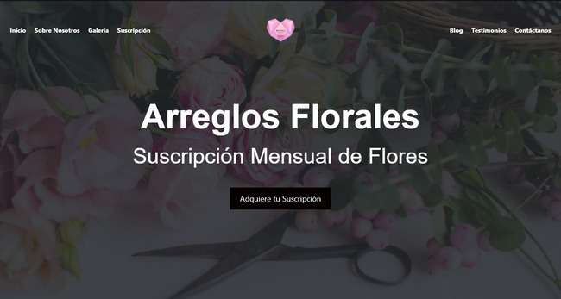
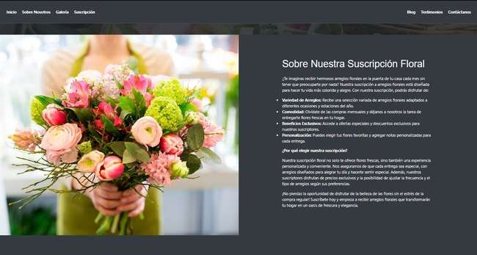
ALTERNATIVAS DE SOLUCIÓN
Alternativa N°03:
Plataforma de Suscripción para Entrega de Flores
Página de Inicio
Información de la suscripción
SIGUIENTE

Slide 35
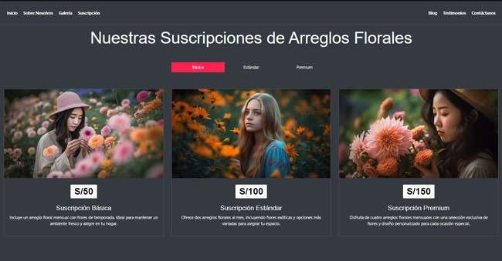
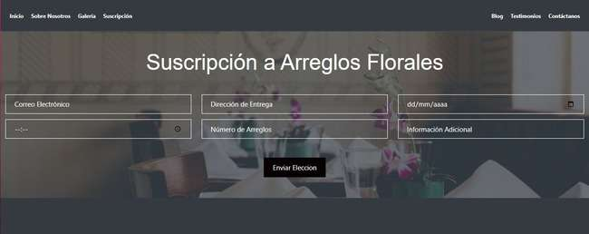
ALTERNATIVAS DE SOLUCIÓN
Alternativa N°03:
Plataforma de Suscripción para Entrega de Flores
Tipos de suscripción
Formulario de detalles de envío
SIGUIENTE

Slide 36
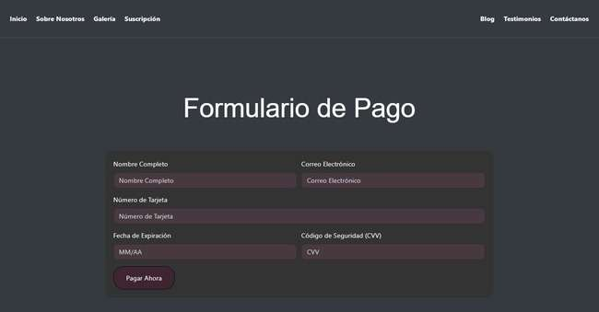
ALTERNATIVAS DE SOLUCIÓN
Alternativa N°03:
Plataforma de Suscripción para Entrega de Flores
Formulario de pago
REGRESAR

Slide 37

Project
Charter
PLANIFICACIÓN DEL PROYECTO
SIGUIENTE

Slide 38
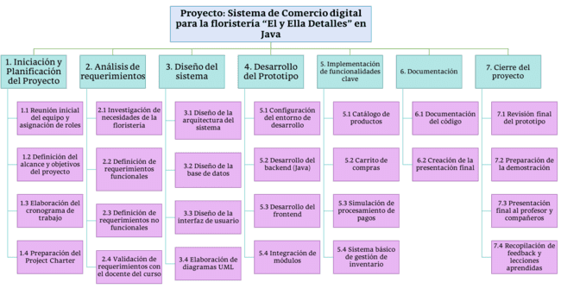
Estructura de Desglose del Trabajo (WBS/EDT)
PLANIFICACIÓN DEL PROYECTO
SIGUIENTE

Slide 39
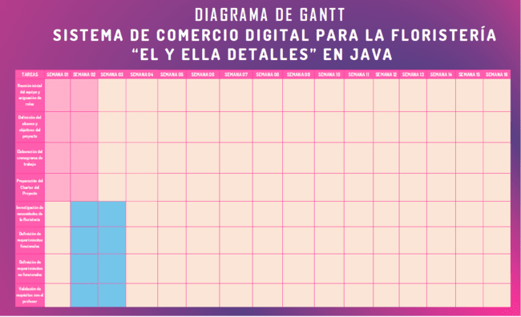
Diagrama de Gantt
PLANIFICACIÓN DEL PROYECTO
SIGUIENTE

Slide 40
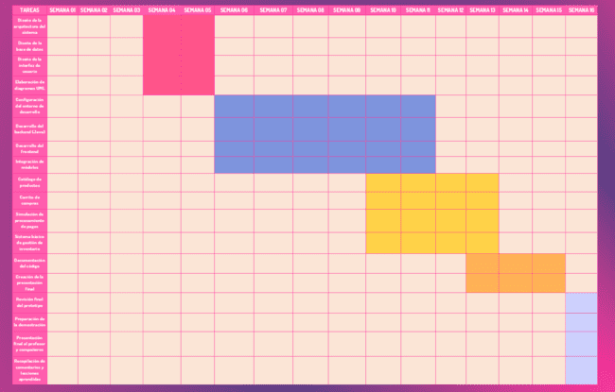
Diagrama de Gantt
PLANIFICACIÓN DEL PROYECTO
REGRESAR

Slide 41

ANÁLISIS DE REQUERIMIENTOS
Levantamiento de información
Entrevista estructurada
Encuesta a usuarios
Literatura académica
1
2
3
Se diseñó un formato de entrevista dirigido a Melody Loa Denegri, dueña de "El y Ella Detalles".
Se preparó una encuesta para los clientes potenciales del sistema.
Investigación de artículos sobre comercio electrónico y sistemas de gestión de inventarios.
SIGUIENTE

Slide 42

ANÁLISIS DE REQUERIMIENTOS
Requerimientos Funcionales
SIGUIENTE

Slide 43

ANÁLISIS DE REQUERIMIENTOS
Requerimientos No Funcionales
REGRESAR

Slide 44
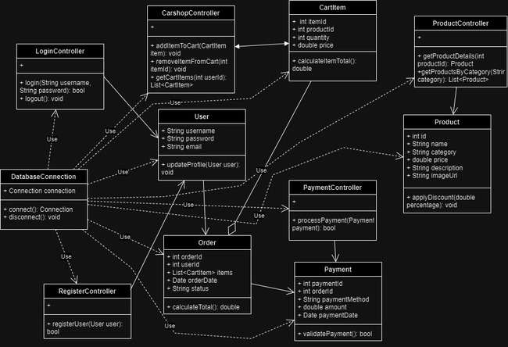

ESTRUCTURA DE LA SOLUCIÓN
Diagrama de Clases
SIGUIENTE

Slide 45
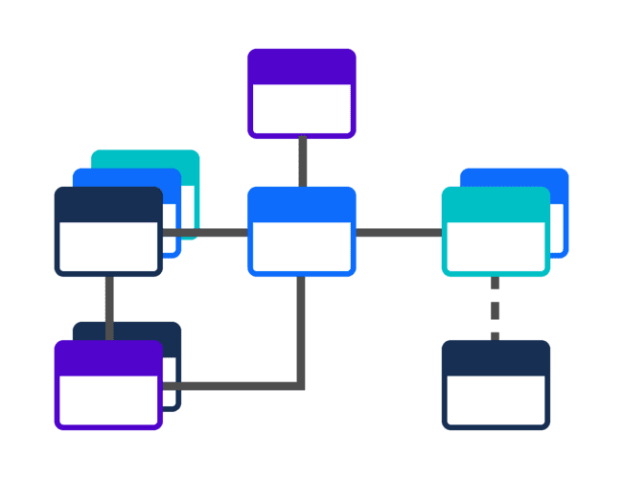
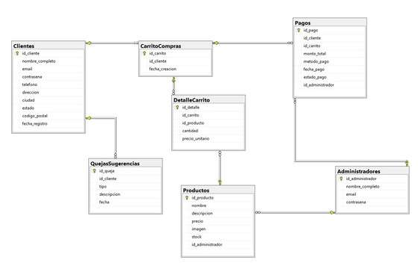
ESTRUCTURA DE LA SOLUCIÓN
Diagrama Entidad-Relación
SIGUIENTE

Slide 46

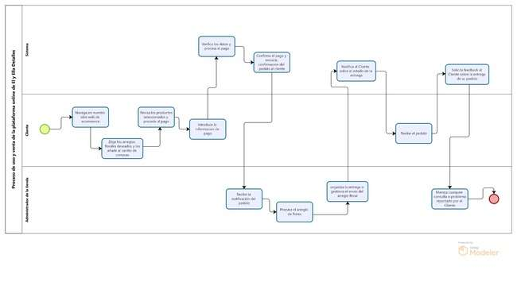
ESTRUCTURA DE LA SOLUCIÓN
Diagrama de procesos
REGRESAR

Slide 47





El sistema propuesto ofrece una solución integral de comercio electrónico que transformará la operación tradicional de "El y Ella Detalles" en un negocio digital moderno.
El sistema incluye funcionalidades esenciales como gestión de usuarios, catálogo de productos, carrito de compras, procesamiento de pedidos y gestión de inventario
El diagrama de procesos ilustra un flujo de compra intuitivo y eficiente, desde la selección de productos hasta la entrega y seguimiento post-venta.
El proyecto considera tanto los aspectos funcionales como los no funcionales, garantizando no solo la funcionalidad del sistema, sino también su rendimiento, seguridad y usabilidad.
La arquitectura del sistema, representada por los diagramas de clases y entidad-relación, muestra una estructura bien organizada.
CONCLUSIONES
REGRESAR

Slide 48
Se recomienda desarrollar un plan de transición detallado que incluya capacitación del personal y una estrategia de marketing digital
Se recomienda implementar un sistema de análisis de datos para monitorear y optimizar continuamente el proceso de compra
Se sugiere establecer un plan de pruebas exhaustivo que incluya pruebas de carga, seguridad y usabilidad antes del lanzamiento.
Se sugiere implementar un sistema robusto de gestión de versiones y documentación para facilitar el mantenimiento y las actualizaciones
Se aconseja considerar la adición de una funcionalidad de personalización de arreglos florales, permitiendo a los clientes crear diseños únicos
RECOMENDACIONES
REGRESAR

Slide 49

REFERENCIAS
Alonso-Dos-Santos, M., Soto-Fuentes, Y., y Valderrama-Palma, VA (2020). Determinantes de la lealtad de los usuarios de banca móvil. Journal of Promotion Management, 26(5), 615-633. https://doi.org/10.1080/10496491.2020.1729315
Bhatti, A., Akram, H., Basit, HM, Khan, AU, Raza, SM y Naqvi, MB (2020). Tendencias del comercio electrónico durante la pandemia de COVID-19. Revista internacional de comunicación y redes de las generaciones futuras, 13(2), 1449-1452.
Choshin, M., y Ghaffari, A. (2023). El impacto del comercio electrónico en el desempeño de las pymes en un país en desarrollo. Journal of Organizational Change Management, 36(3), 477-491. https://doi.org/10.1108/JOCM-07-2022-0200
García-Madariaga, J., Moreno-Gavara, C., & Virto, NR (2019). La importancia del marketing digital en el comercio electrónico. Revista de Estudios Económicos y Empresariales, 31, 149-170.
Hasan, R., Shams, R. y Rahman, M. (2021). Adopción de servicios bancarios móviles por parte de los consumidores: un examen empírico de los factores según las etapas de adopción. Journal of Retailing and Consumer Services, 59, 102372. https://doi.org/10.1016/j.jretconser.2020.102372
Kumar, V. y Raheja, G. (2021). Adopción del comercio electrónico entre empresas: una investigación empírica de la teoría del comportamiento planificado. Technology in Society, 65, 101575. https://doi.org/10.1016/j.techsoc.2021.101575
REGRESAR

Slide 50

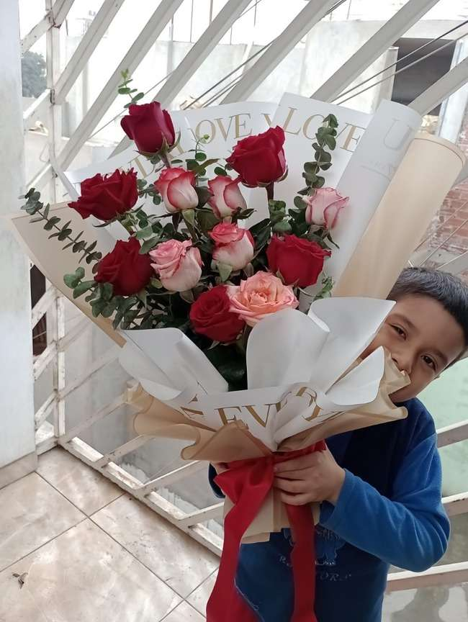
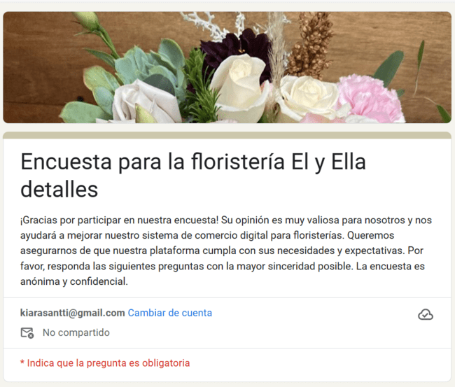
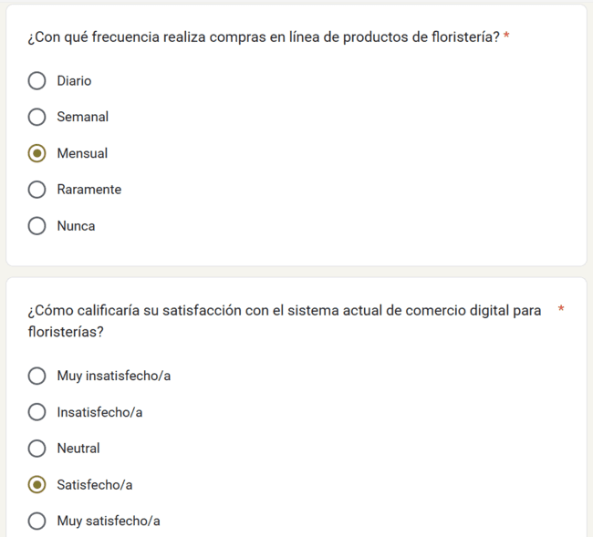
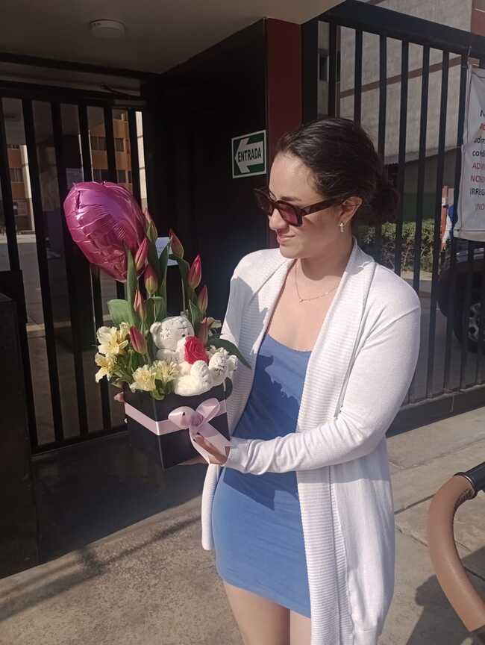
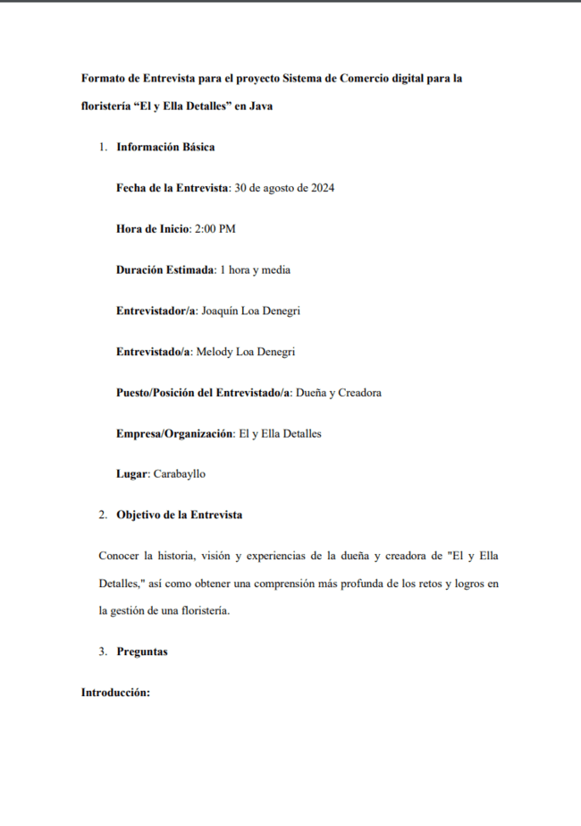
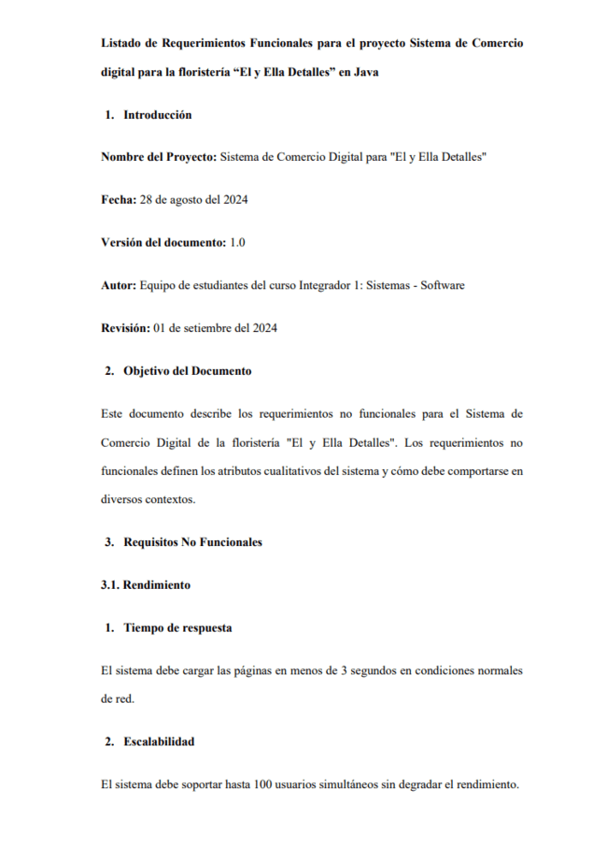
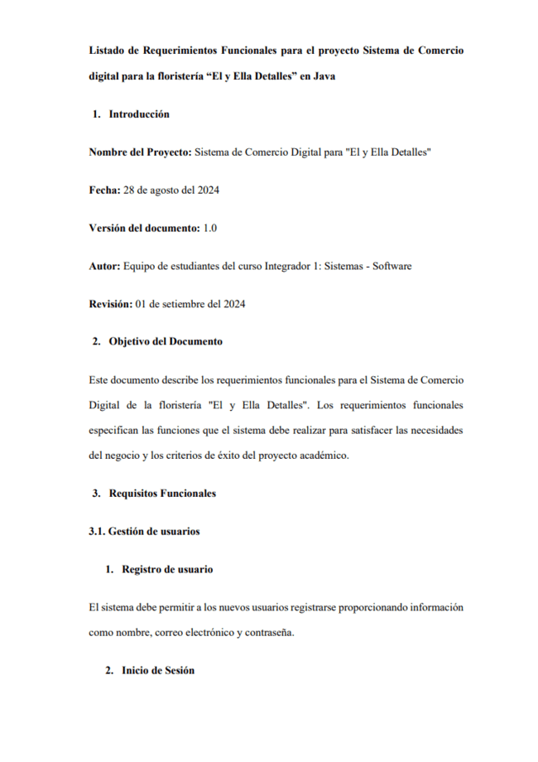
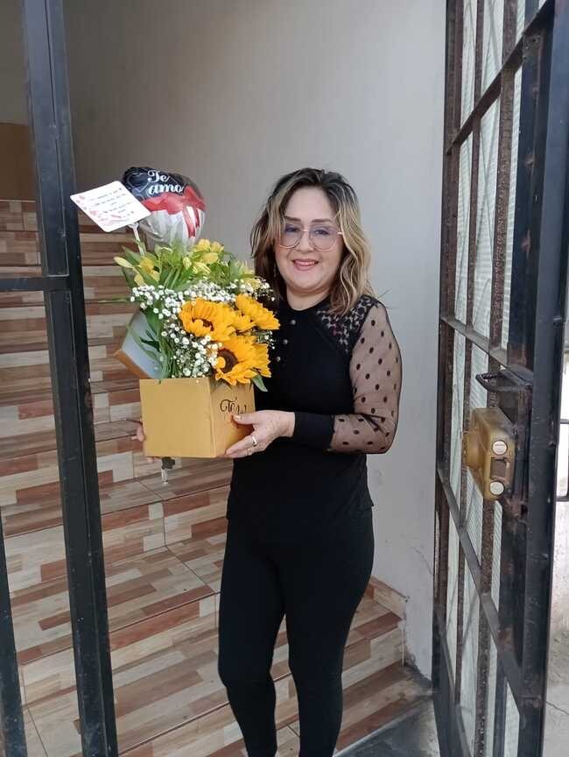
ANEXOS
REGRESAR

Slide 51

MUCHAS
GRACIAS
REGRESAR

